Slide 1
Arbetsmarknaden

Slide 2
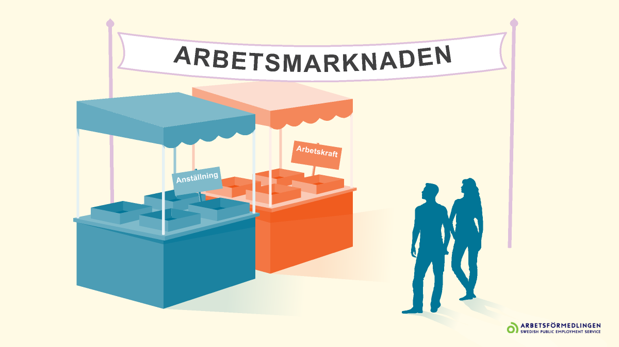
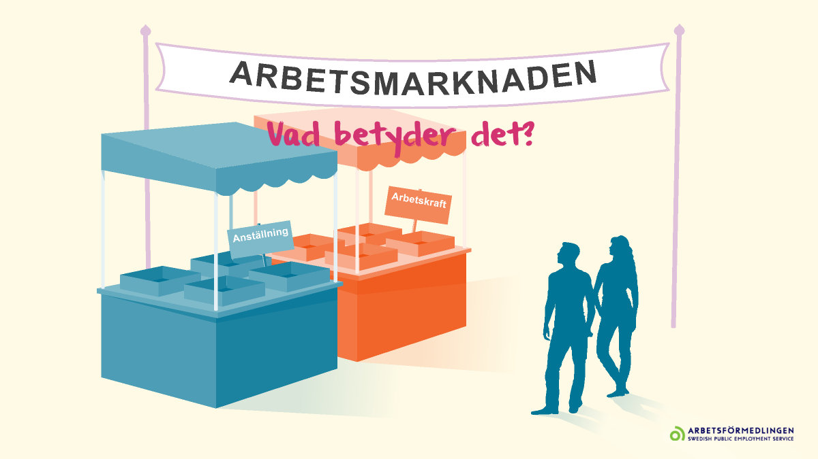
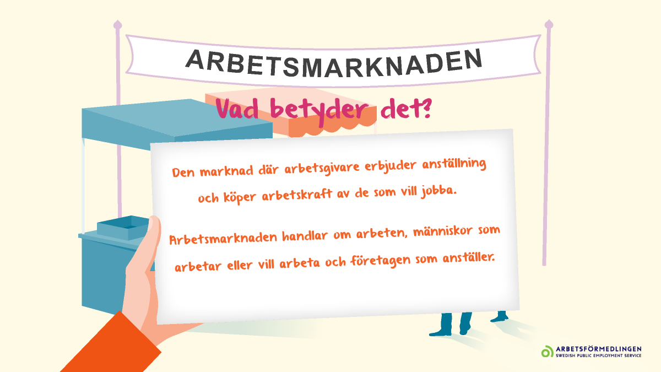
Vad är arbetsmarknad?
Notes:
Arbetsmarknaden Vad betyder det?
Den marknad där arbetsgivare erbjuder anställning och köper arbetskraft av de som vill jobba.
Arbetsmarknaden handlar om arbeten, människor som arbetar eller vill arbeta och företagen som anställer.

Slide 3
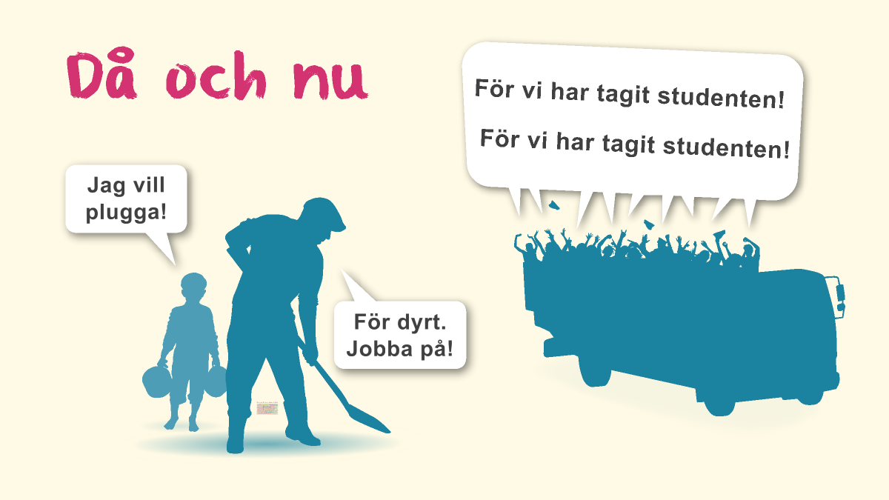
Då och nu
Notes:
Jag vill plugga! För dyrt. Jobba på!
Förr var det vanligt att ungdomar valde samma yrke som sina föräldrar, eller rättare sagt – föräldrarna valde yrke åt sina barn. Bondsonen blev bonde, läkarsonen läkare och pigans mamma var också piga. Det hängde naturligtvis samman med möjligheten att välja och de allra flesta hade inte så mycket att välja på. Den som föddes i ett arbetarhem med föräldrar som arbetade i tunga industriarbeten hade själv ofta inget annat val. Utbildning krävde pengar och för inte så länge sedan hade bara ett fåtal råd att låta sina barn gå till högre utbildning.
Idag är läget ett annat. Det finns bra möjligheter till utbildning för alla, oavsett föräldrarnas inkomst eller ekonomi. Det ger fler valmöjligheter.
Källa: Samhällskunskap B, Frank Lundberg, Lars Olsson. Interskol.
För vi har tagit studenten!
Trots att gymnasiet är frivilligt börjar praktiskt taget alla ungdomar en gymnasieutbildning. Det ökar chanserna betydligt att få ett jobb om du har genomfört en hel gymnasieutbildning.
Fördelningen mellan olika typer av gymnasieprogram är ungefär
• 30 procent yrkesprogram.
• 50 procent högskoleförberedande program.
• 20 procent introduktionsprogram.
Källa: Skolverket

Slide 4
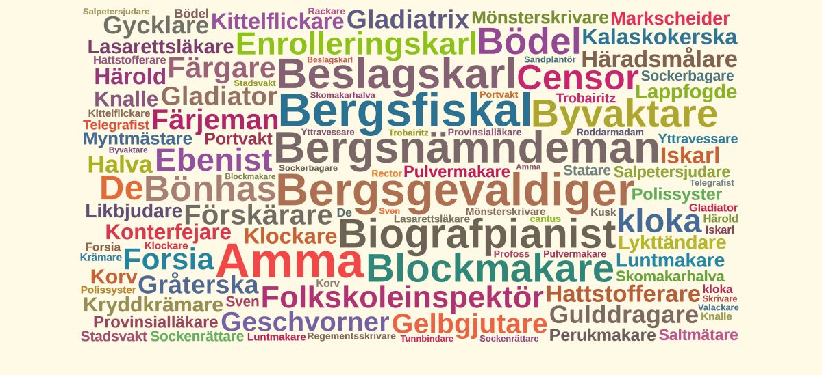
Vissa yrken försvinner, många förändras
Notes:
Vissa yrken försvinner, många förändras
Bilden visar exempel på gamla yrken som har försvunnit eller inte är så vanliga längre.

Slide 5
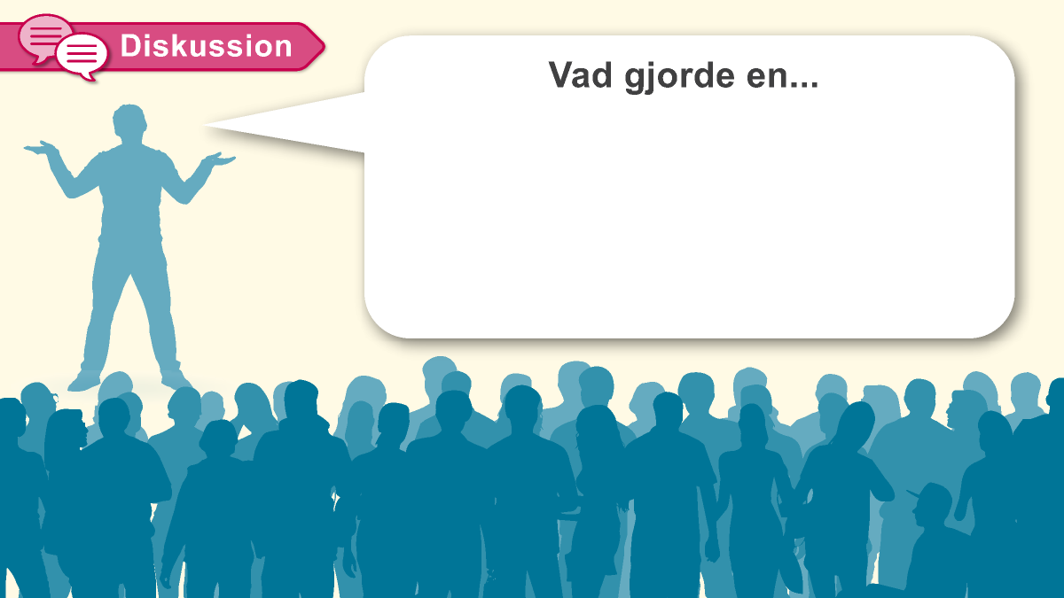
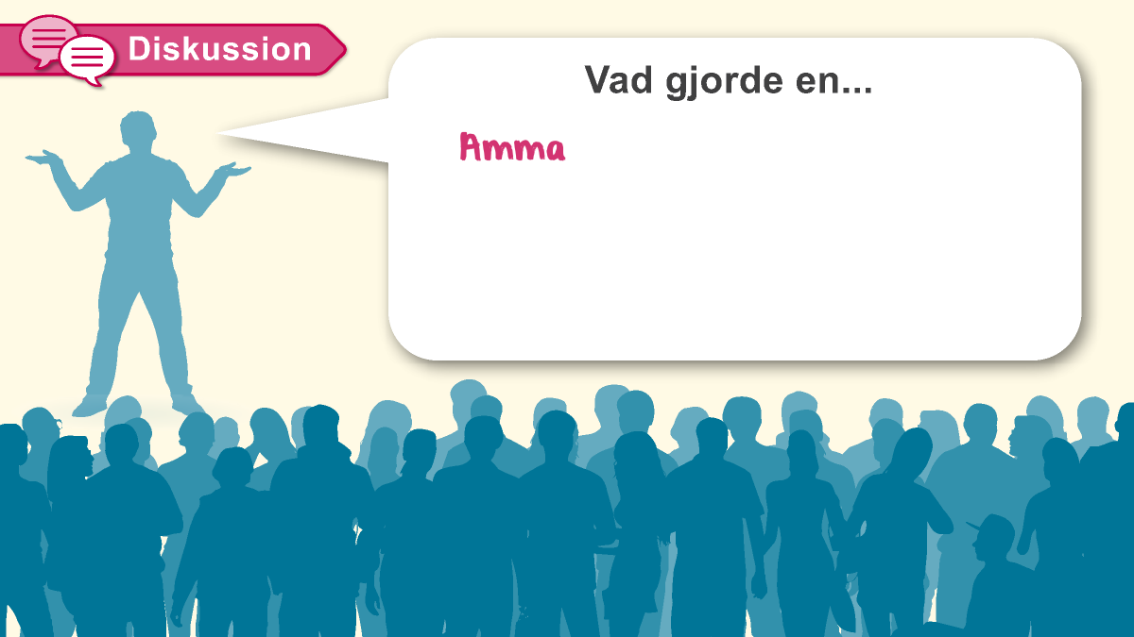
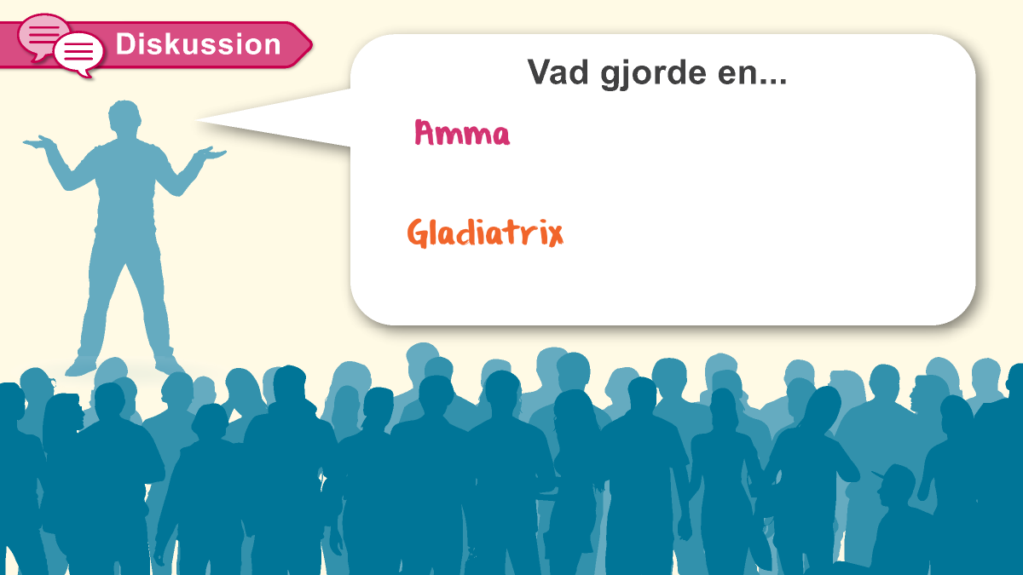
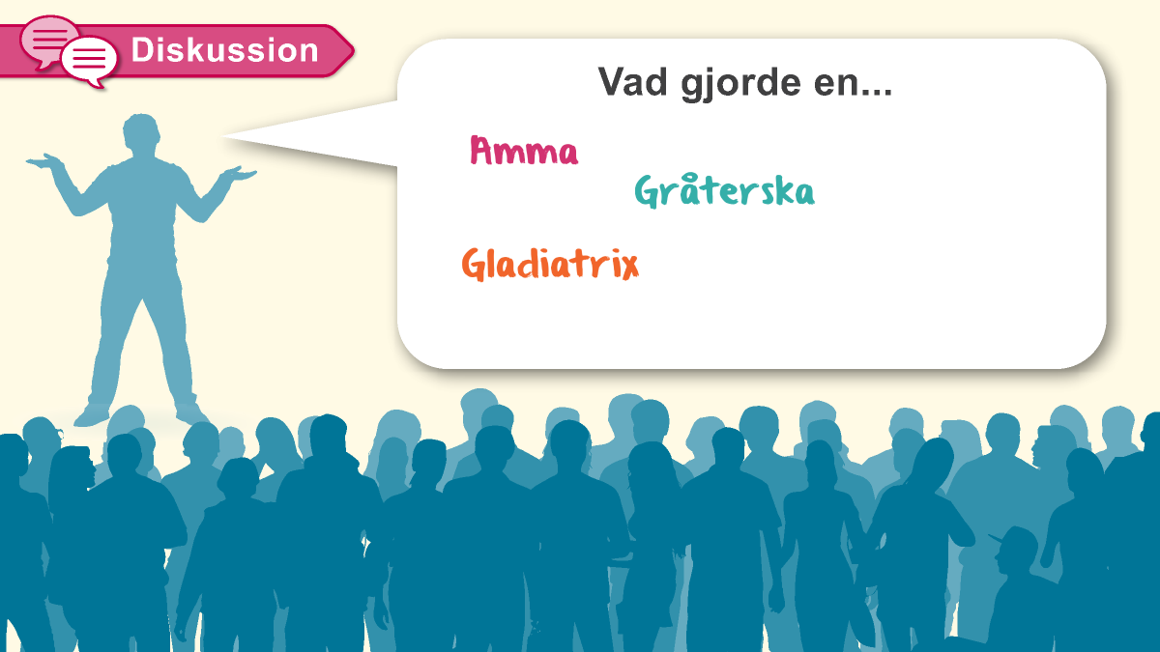
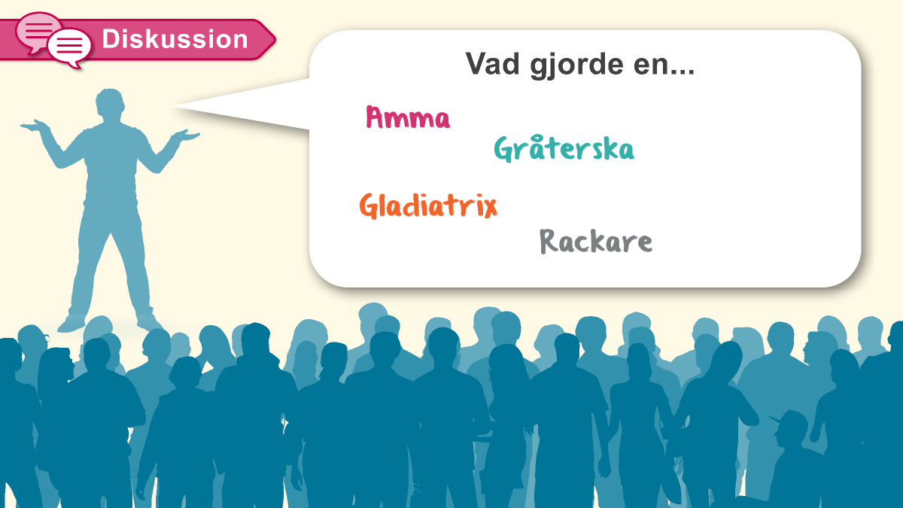
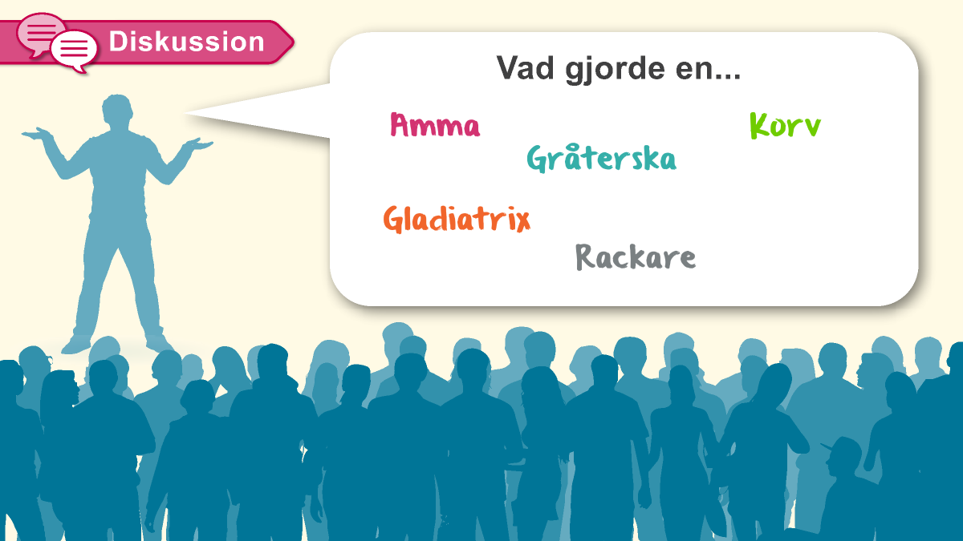
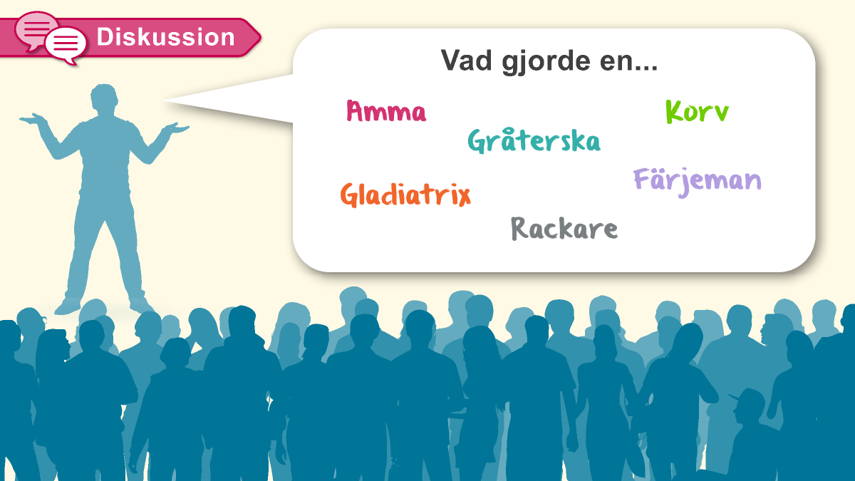
Diskussion
Notes:
Diskutera tillsammans i grupp:
Vad gjorde en amma, gladiatrix, gråterska, rackare, korv, färjeman?
Känner du exempelvis till vad en amma, gladiatrix, gråterska eller rackare är för yrke? Eller skulle du kunna tänka dig att anlita en korv? Eller varför inte ta hjälp av en färjeman när du är ute till sjöss?
Amma - var en kvinna som ammade spädbarn utan att vara barnets biologiska mor.
Gladiatrix - var benämningen på en kvinnlig gladiator, en slagskämpe under antikens Rom, som i underhållningssyfte tvingades kämpa på liv och död mot andra gladiatorer eller vilda djur inför publik.
Gråterska - var en kvinna anställd för att gråta på begravningar.
Rackare - Rackaren var bödelns dräng.
Korv (vakt) - kallades under 1600- och 1700-talet de större städernas stadsvakter i Sverige.
Färjeman - transporterade människor, vagnar, djur och gods till sjöss och över vattendrag. Transportmedlen var segelbåt, roddbåt, linfärja eller helt enkelt en flotte.
Källa: Wikipedia

Slide 6
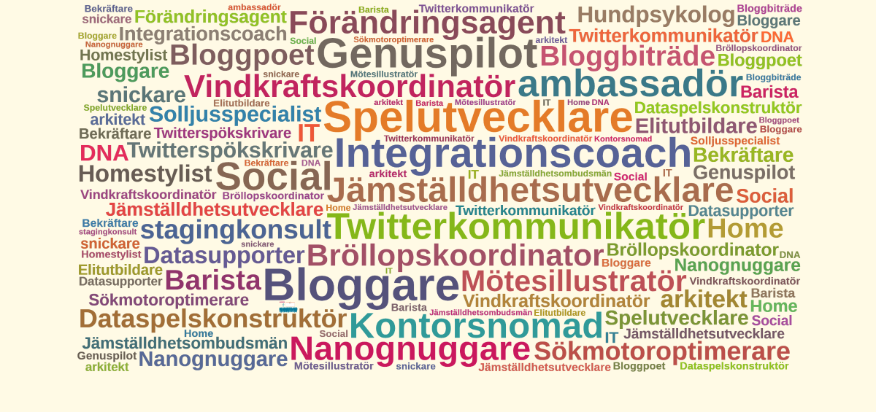
Många yrken har tillkommit
Notes:
Många yrken har tillkommit
Ordmolnet visar nya yrken som kommit till på senare år.
Samtidigt som gamla yrken försvinner och förändras tillkommer hela tiden nya. Samhället utvecklas och tekniken likaså. Många av de här yrkena fanns inte förr i tiden och/eller har fått ny innebörd och inriktning.

Slide 7
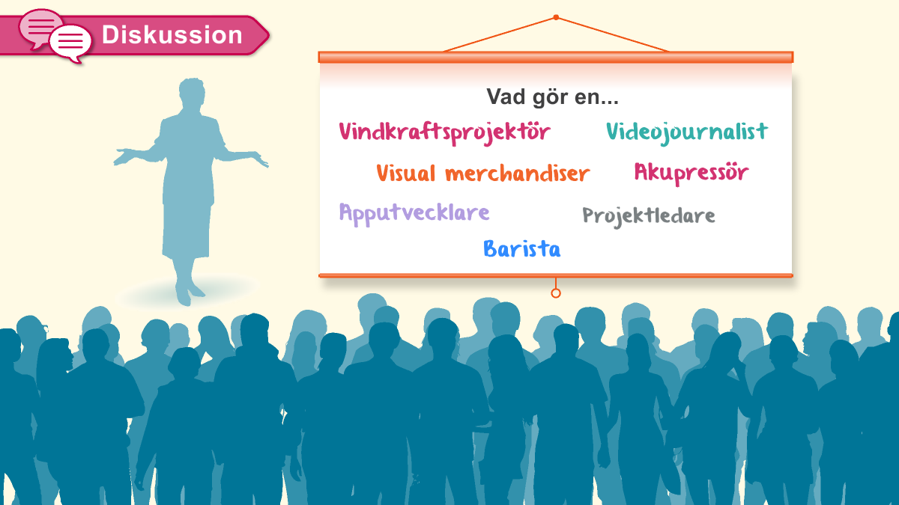
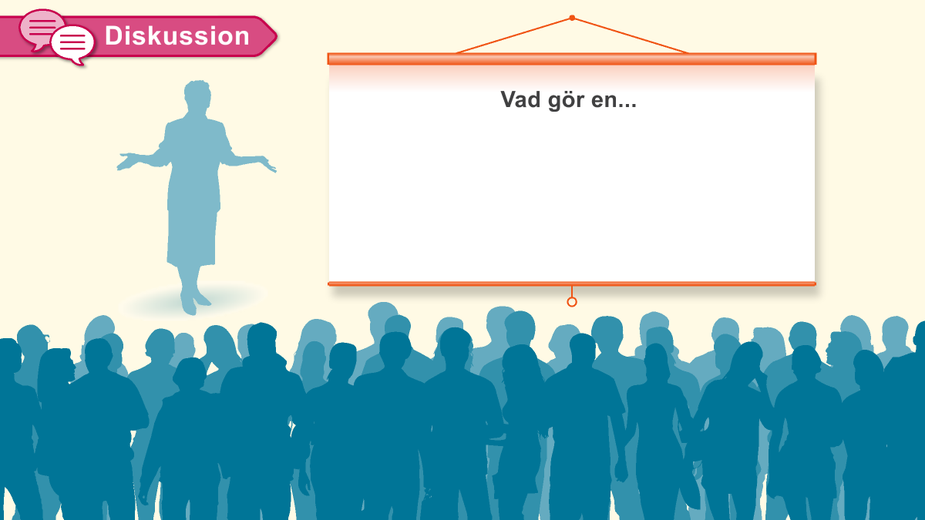
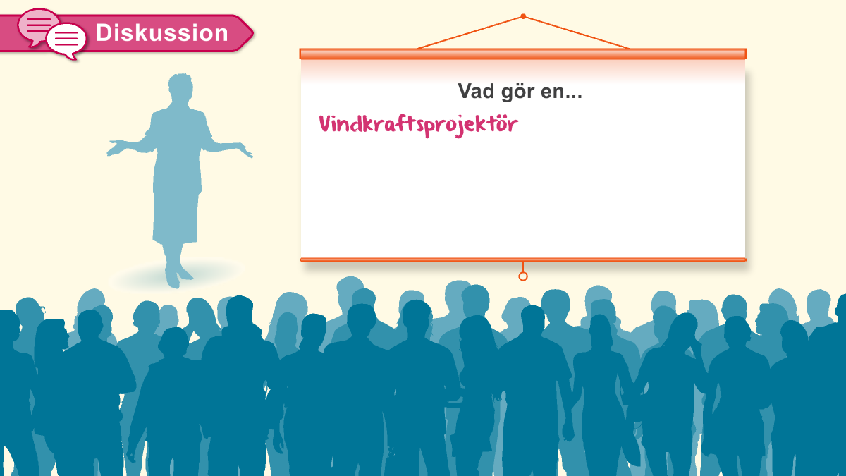
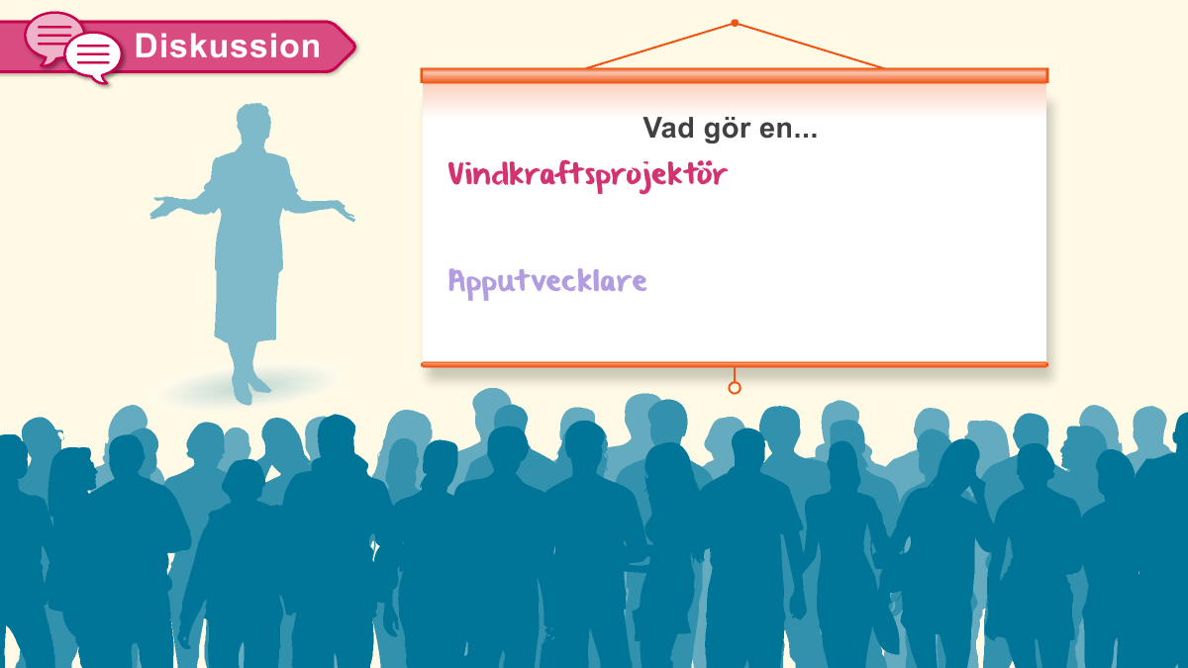
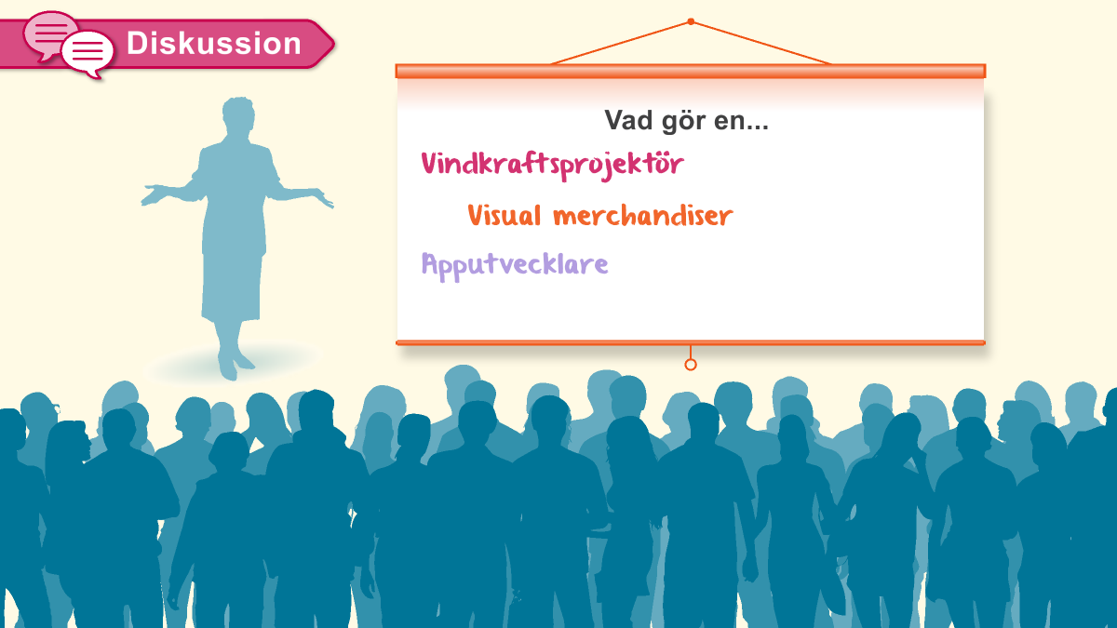
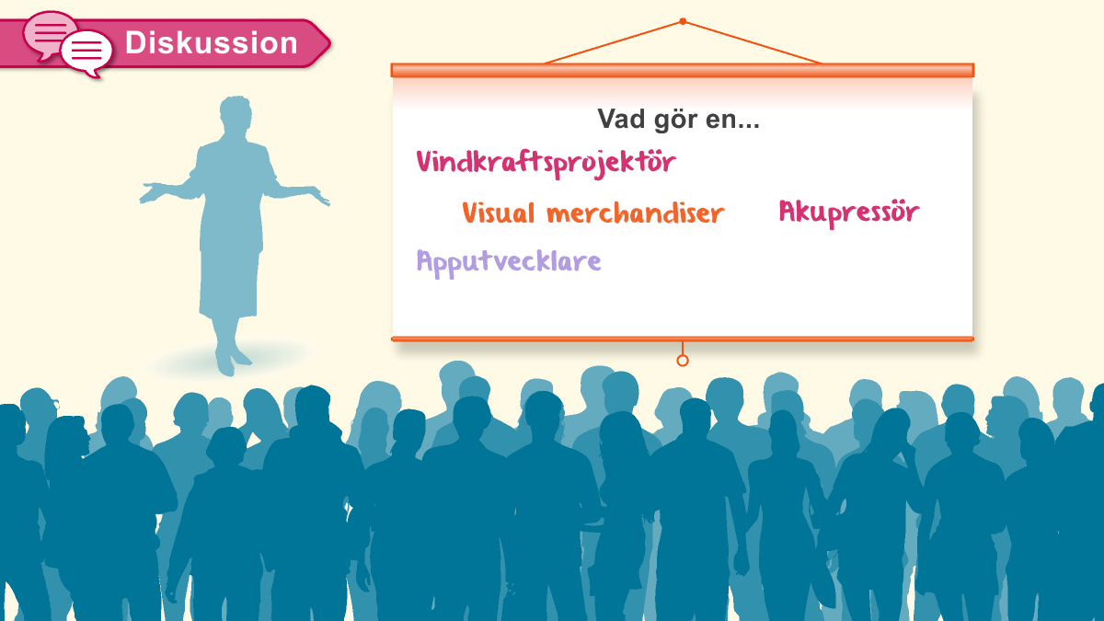
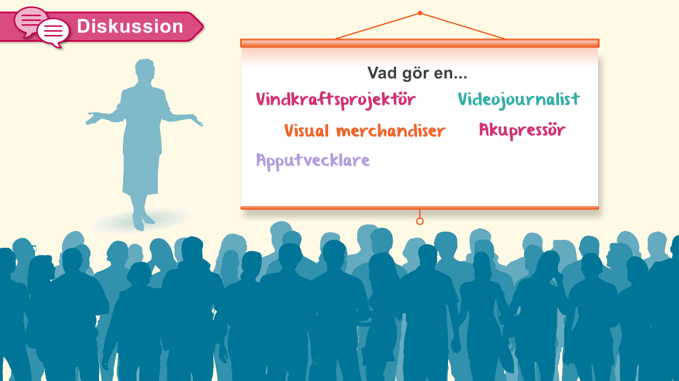
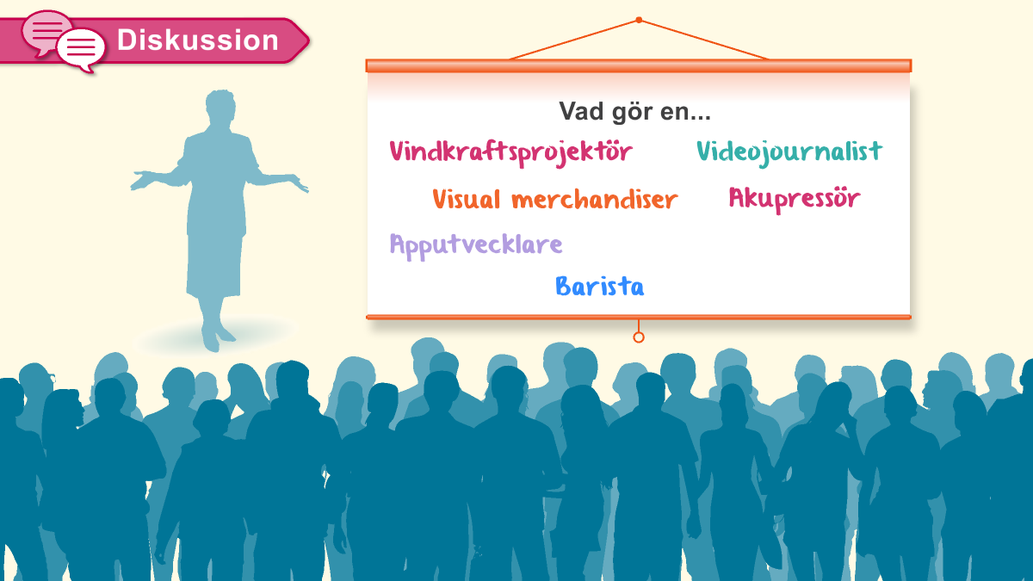
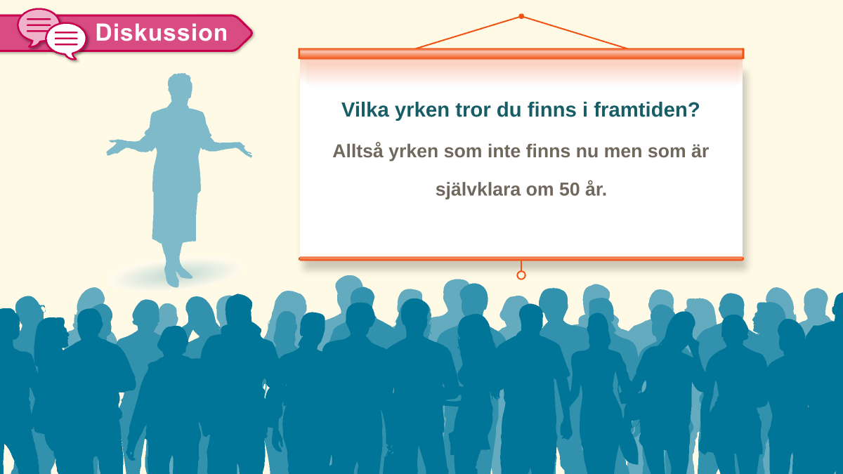
Diskussion yrken
Vilka yrken tror du finns i framtiden?
Alltså yrken som inte finns nu men som är självklara om 50 år.
Notes:
Vad gör en projektledare, copywriter, vindkraftsprojektör, videojournalist, apputvecklare, dataprogrammerare i maskinlärning, akupressör, barista och en visual merchandiser?
Vet du vad en apputvecklare, barista, akupressör eller visual merchandiser gör? Du har säkert hört talas om en projektledare, men vad gör en sådan egentligen? Och vad skriver en copywriter egentligen?
Diskussion: Låt eleverna gissa eller berätta om de vet mer om yrkena.
Projektledare: En projektledare planerar, leder och styr projekt. Projektledaren ska kunna skapa ett bra arbetsklimat bland deltagarna i projektet och stimulera nytänkande. I arbetet ingår att samordna projektets olika uppdrag och arbetsuppgifter. En viktig uppgift är att se till att alla i projektgruppen har projektets syfte och mål klart för sig.
Vindkraftsprojektör: En vindkraftsprojektör är ett av flera yrken som är specialist inom miljöskydd och miljöteknik. Undersöker, bedömer och rapporterar om byggnads- och konstruktionsprojekts påverkan på miljön.
Videojournalist: Den nya rollen, där man är ensamt ansvarig för en redaktion på en ort kan kallas videojournalist. Som journalist på en lokalredaktion söker man information genom att ringa runt eller söka på datorn. Man filmar kanske själv, klipper ihop inslaget, presenterar det i studion och sänder det, samtidigt som man
Sida 36 (131)
publicerar en kort version med bild på webben och tar emot tittarnas synpunkter och ger återkoppling vid behov.
Apputvecklare: En apputvecklare utvecklar webbapplikationer. I grunden är man ofta systemutvecklare och arbetar med att ta fram och utvecklar data/IT-system eller delar av system. Programmering är oftast kärnan i arbetet.
Akupressör: En blandning mellan massör och akupunktör. Akupressören trycker på olika punkter istället för att använda nålar för att patienten ska få smärtlindring.
Barista: En barista jobbar medkaffe i olika former. Den vanligaste drycken innehåller espresso och mjölk. Med tekniken ”latte art” ger man kunden det lilla extra genom att skapa mönster på mjölkskummet.
Dataprogrammerare inom maskininlärning: Programmerar programvara med olika algoritmer som gör att programvaran lär sig och kan göra mer och bättre funktioner av sig själv.
Visual merchandiser: Visual merchandiser är den nya benämningen av yrket dekoratör eller butikskommunikatör. Jobbet handlar om att exponera och sälja varor.
Vilka yrken tror du finns i framtiden?

Slide 8
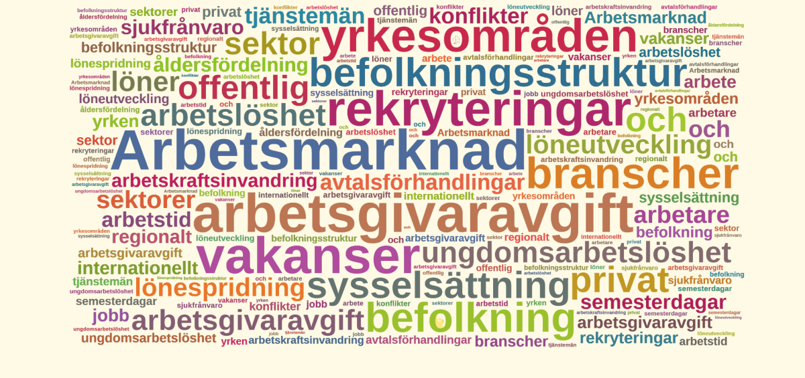
Till arbetsmarknad hör också…
Notes:
Till arbetsmarknaden hör också en hel del annat
Kortfattat kan man beskriva arbetsmarknaden så som vi gjorde i början av bildspelet: den marknad där arbetsgivare erbjuder anställning och köper arbetskraft av de som vill jobba. Arbetsmarknaden handlar om arbeten, människor som arbetar eller vill arbeta och företagen som anställer.
Vi går inte in så djupt in på andra delarna av arbetsmarknaden, men det är bra att känna till att arbetsmarknaden består av många olika delar. Titta på orden tillsammans i klassen. Är det något av orden de känner igen. I vilket sammanhang har de hört ordet.
Vill klassen fördjupa sig i området Arbetsmarknaden kan eleverna få var sitt ord och ta reda på mer om just detta – exempelvis arbetsgivaravgift, löner, ungdomsarbetslöshet, rekryteringar, semesterdagar, arbetskraftsinvandring, vakanser, befolkningsstruktur, privat och offentlig sektor, arbetslöshet, ungdomsarbetslöshet, arbetsgivaravgift, löner, löneutveckling, lönespridning, sektorer, arbetare och tjänstemän, avtalsförhandlingar, arbetstid, semesterdagar, sjukfrånvaro, åldersfördelning, arbetskraftsinvandring,

Slide 9
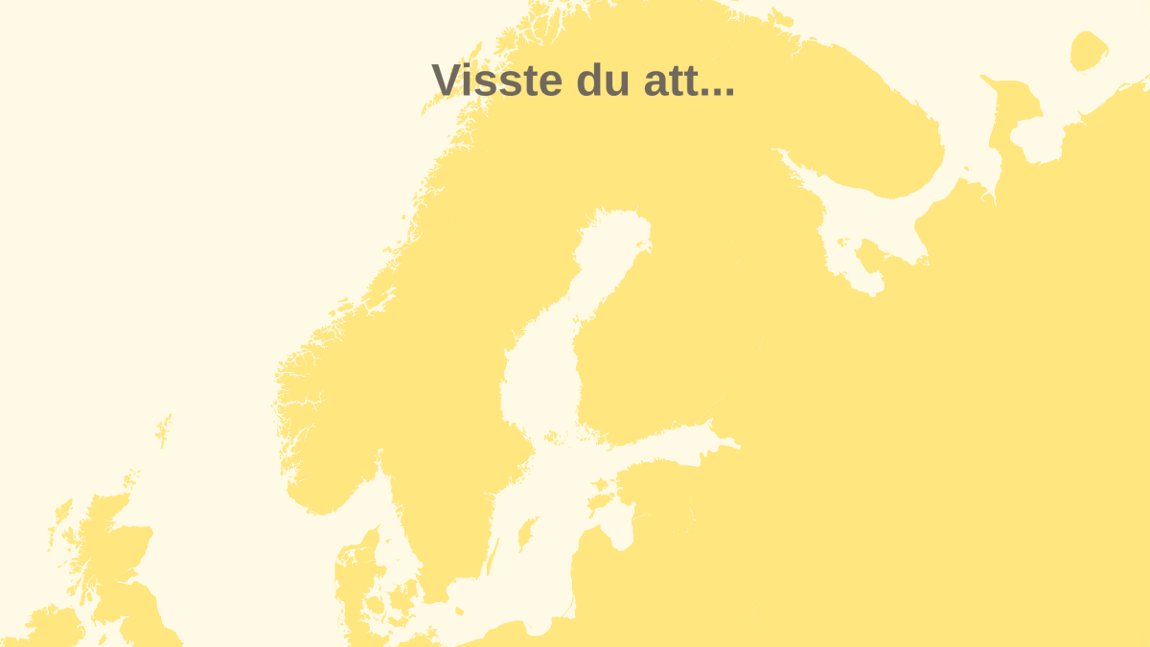
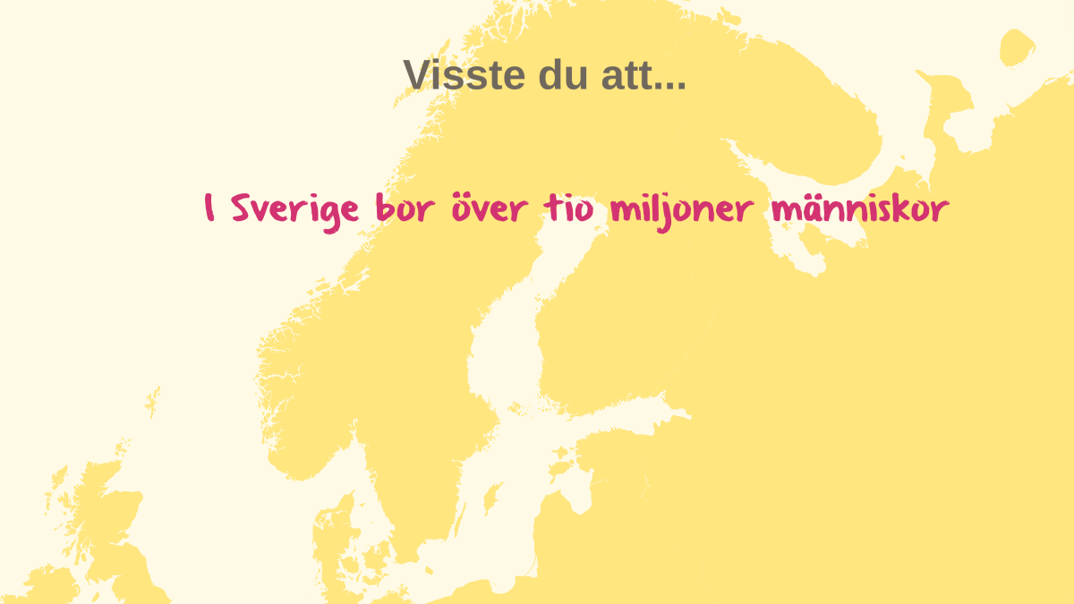
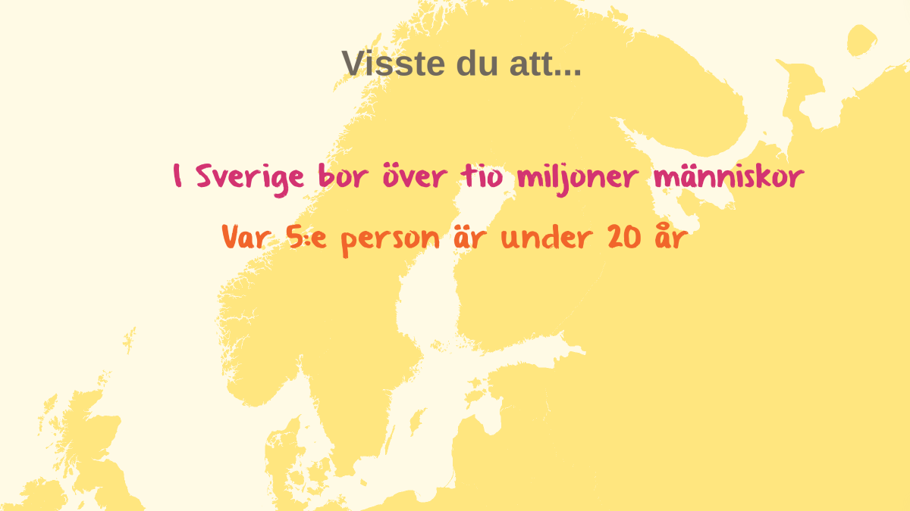
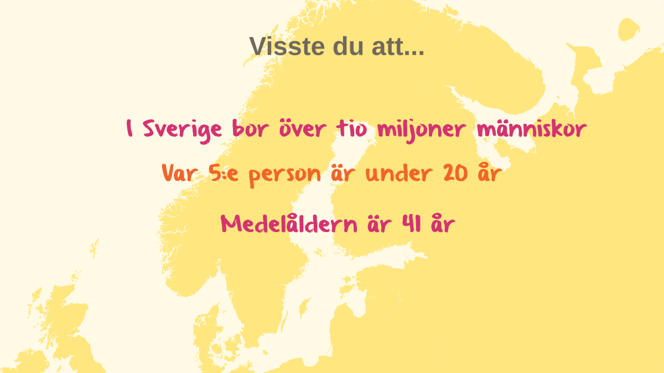
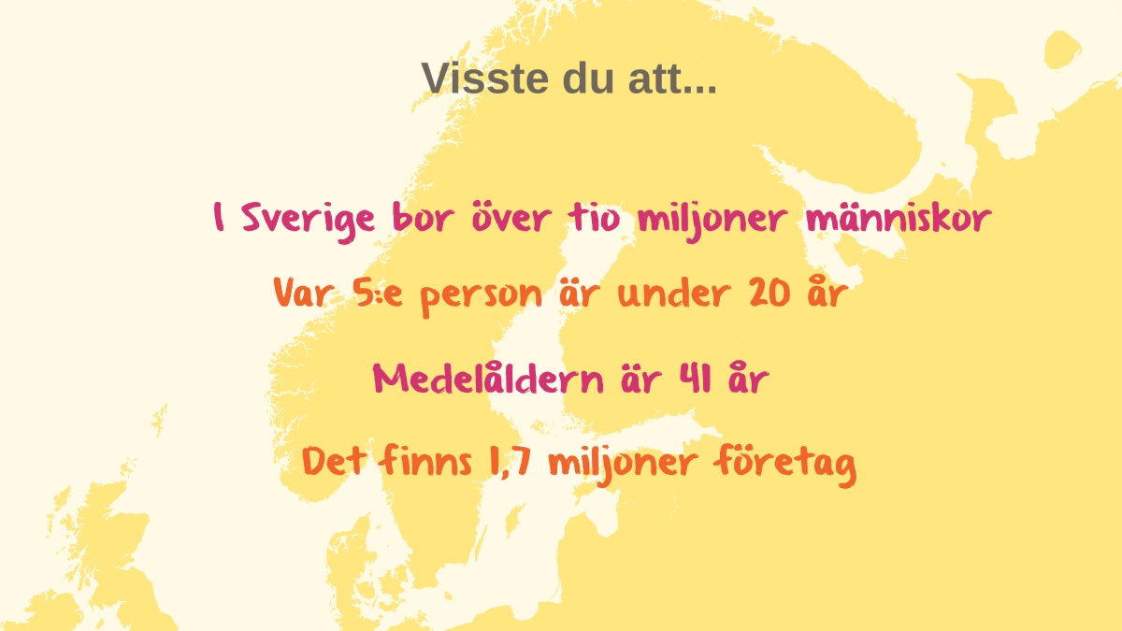
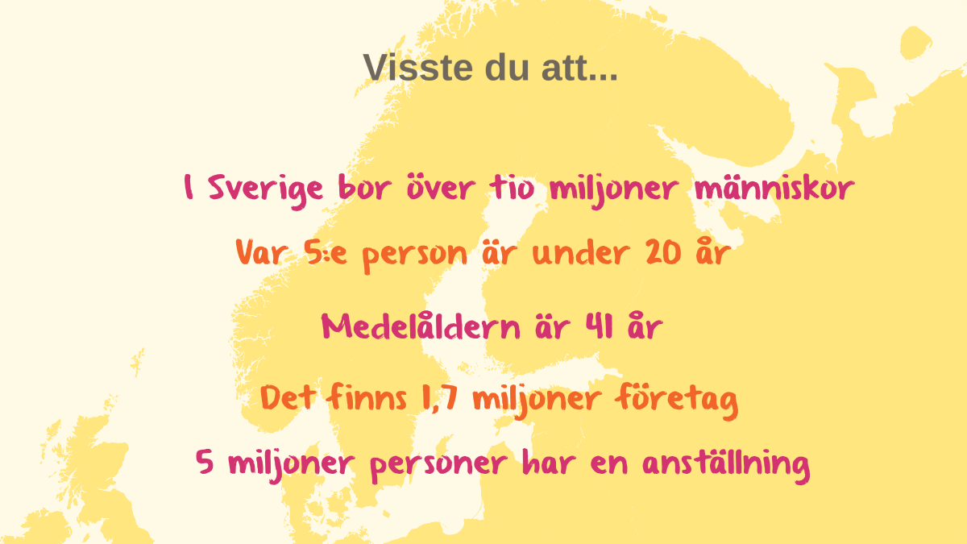
Visste du att…
Notes:
Visste du att…
I Sverige bor över tio miljoner människor
Var 5:e person är under 20 år
Medelåldern är 41 år
Det finns 1,7 miljoner företag
5 miljoner personer har en anställning

Slide 10
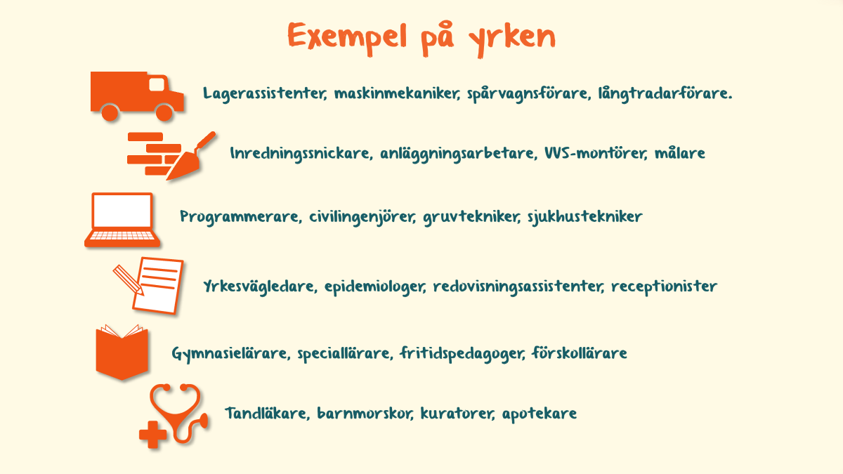
Exempel på yrken
Notes:
Exempel på yrken inom olika branscher
Lagerassistenter, maskinmekaniker, spårvagnsförare, långtradarförare.
Inredningssnickare, anläggningsarbetare, VVS-montörer, målare
Programmerare, civilingenjörer, gruvtekniker, sjukhustekniker
Yrkesvägledare, epidemiologer, redovisningsassistenter, receptionister
Gymnasielärare, speciallärare, fritidspedagoger, förskollärare
Tandläkare, barnmorskor, kuratorer, apotekare

Slide 11
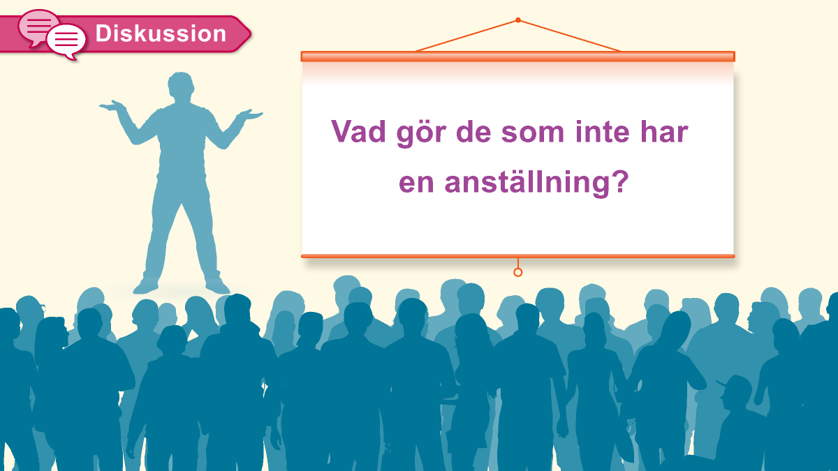
Diskussion anställning
Notes:
Diskussion
Vad gör en som inte har anställning?
När man beskriver och räknar ut hur många som har jobb och hur många som är arbetslösa i Sverige delar man upp befolkningen så här:
De som ingår i begreppet ”arbetskraften”
Sysselsatta
- personer som har någon form av arbete.
- personer som inte jobbar just nu, men som har anställning. Orsak till det kan vara sjukdom, semester, tjänstledighet, (t.ex. för vård av barn eller studier), värnpliktstjänstgöring eller ledighet av annan anledning.
- personer som har någon form av anställningsstöd genom Arbetsförmedlingen, alltså att de deltar i ett arbetsmarknadspolitiska program, kan räknas som sysselsatta. Exempelvis de som har anställning med lönebidrag eller anställningsstöd.
Arbetslösa
De som inte ingår i arbetskraften
De personer som varken är sysselsatta eller arbetslösa räknas inte till arbetskraften. Bland annat de som är studerande (undantaget de som studerar men också söker arbete samtidigt), pensionärer, barn och ungdomar, hemarbetande, värnpliktiga eller långvarigt sjuka.
Du hittar mer lärarmaterial kring samhälle, befolkning och statistik finns Sverige i siffror hos SCB

Slide 12
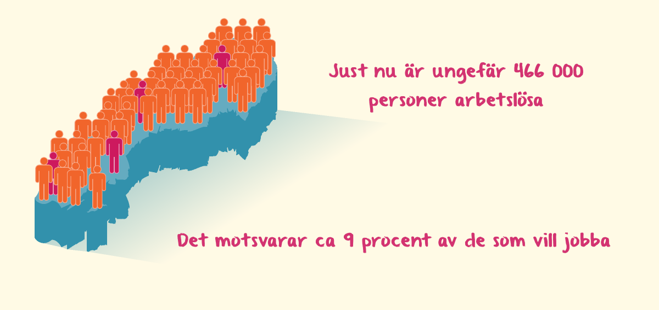
Arbetslösheten
Just nu är ungefär 310 000 personer arbetslösa i Sverige.
Det motsvarar cirka 6,6 procent av de som vill jobba.
Notes:
Arbetslösheten
Just nu är ungefär 310 000 personer arbetslösa
Det motsvarar ca 6,6 procent av de som vill jobba
(Arbetsförmedlingens siffror januari 2023)
Arbetslösa omfattar personer som var utan arbete under mätningstillfället. Heltidsstuderande som aktivt söker arbete och är beredda att ta ett arbete räknas också som arbetslösa.
De här uppgifterna ändras hela tiden och när du som lärare tittar på dessa frågor med eleverna rekommenderar vi att ni också tittar på statistik från Statistiska centralbyrån. Där hittar ni den senaste informationen och ni få möjlighet att fördjupa er om viktiga frågor gällande exempelvis befolkningen och arbetskraften.
SCB har tagit fram en lärarhandledning för Högstadiet samt gymnasiet.

Slide 13
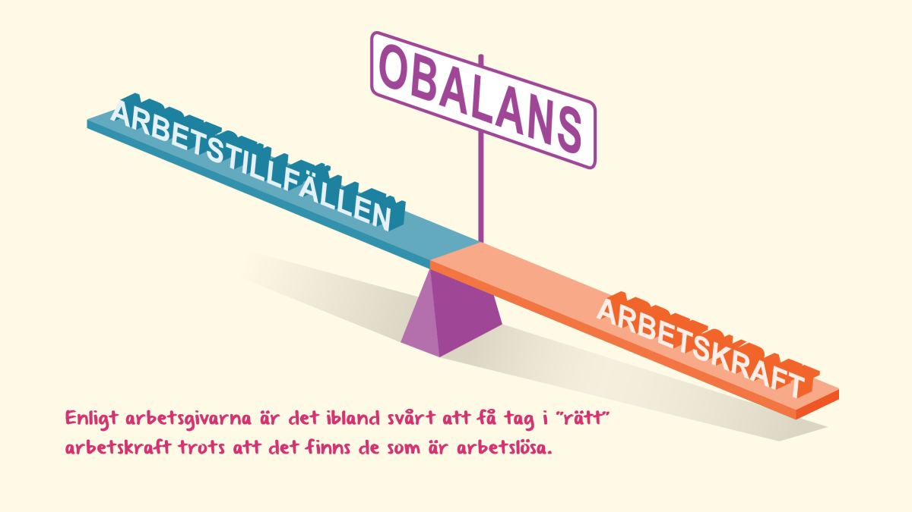
Balansen på arbetsmarknaden
Notes:
Obalans på arbetsmarknaden
Enligt arbetsgivarna är det ibland svårt att få tag i "rätt" arbetskraft trots att det finns de som är arbetslösa.
Ibland kan det uppstå obalans på arbetsmarknaden det betyder att det inte är lika många arbetssökande som lediga arbeten. Enligt arbetsgivarna är det ibland svårt att få tag på rätt arbetskraft, trots att det finns de som är arbetslösa. Företag och organisationer kan ha svårt att få tag i folk med rätt kunskap, utbildning och erfarenhet.
För att nå en balans är det viktigt att vi ser på utbildning som en investering. Vi vet att det allra viktigaste är att man avslutar sin utbildning. Sedan bör man i sitt yrkesval tänka på att det faktiskt finns många utbildningar som ger just den kompetens som efterfrågas på arbetsmarknaden. Om fler får rätt kompetens tidigt i livet kan obalansen på arbetsmarknaden bli mindre.

Slide 14
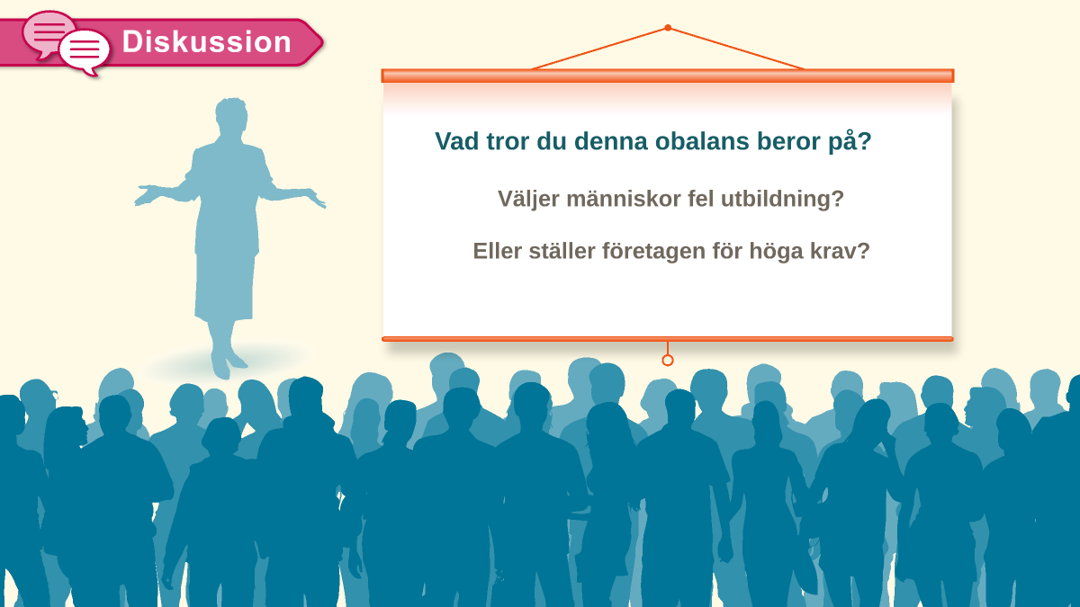
Diskussion obalans
Notes:
Diskussion
Diskutera obalansen
Väljer människor fel utbildning eller ställer företagen för höga krav? För att nå en balans är det viktigt att vi ser på utbildning som en investering. Vi vet att i de allra flesta fall så är det allra viktigaste för att få jobb är att man avslutar sin utbildning. Det finns många utbildningar som ger kompetens som är efterfrågad på arbetsmarknaden och om fler får rätt kompetens tidigt i livet blir obalansen på arbetsmarknaden mindre.
Exempel på yrken där det är svårt att få jobb är till exempelvis informatör och journalist. Det finns många som har utbildning inom dessa yrken, men det är svårt att hitta jobb.
Exempel på yrken där det finns för få utbildade, men många lediga jobb är förskollärare och undersköterska.
Få ungdomar söker till vård- och omsorgsprogrammet på gymnasieskolan idag.
Diskutera i klassen varför man tror att det är så. Jämför olika yrken och deras arbetsmarknad; hur många lediga jobb finns? Hur ser framtidsutsikterna ut? Sök i Platsbanken och i Yrkeskompassen på www.arbetsformedlingen.se.
Vad kan en person göra för att få rätt kunskaper och erfarenheter för att lättare få jobb?

Slide 15
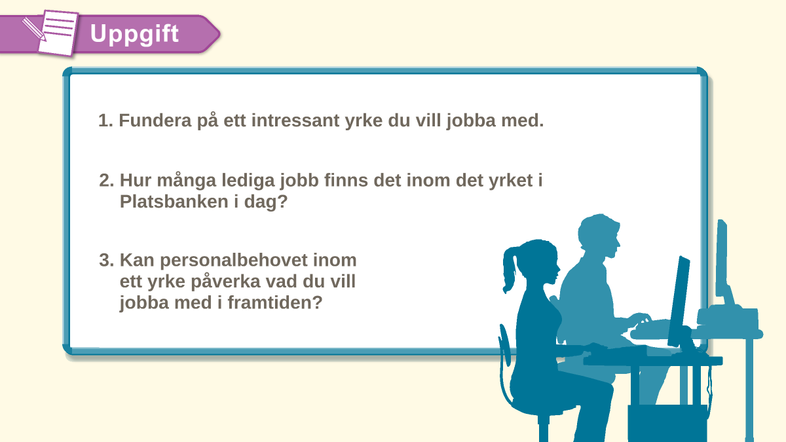
Uppgift
Fundera på ett intressant yrke du vill jobba med.
Hur många lediga jobb finns det inom det yrket i Platsbanken just nu?
Kan hur många lediga jobb det finns inom
ett yrke påverka vad du vill
jobba med i framtiden?
Notes:
Uppgift
1. Fundera på ett intressant yrke du vill jobba med.
2. Hur många lediga jobb finns det inom det yrket i Platsbanken i dag?
3. Kan personalbehovet inom ett yrke påverka vad du vill jobba med i framtiden?

Slide 16
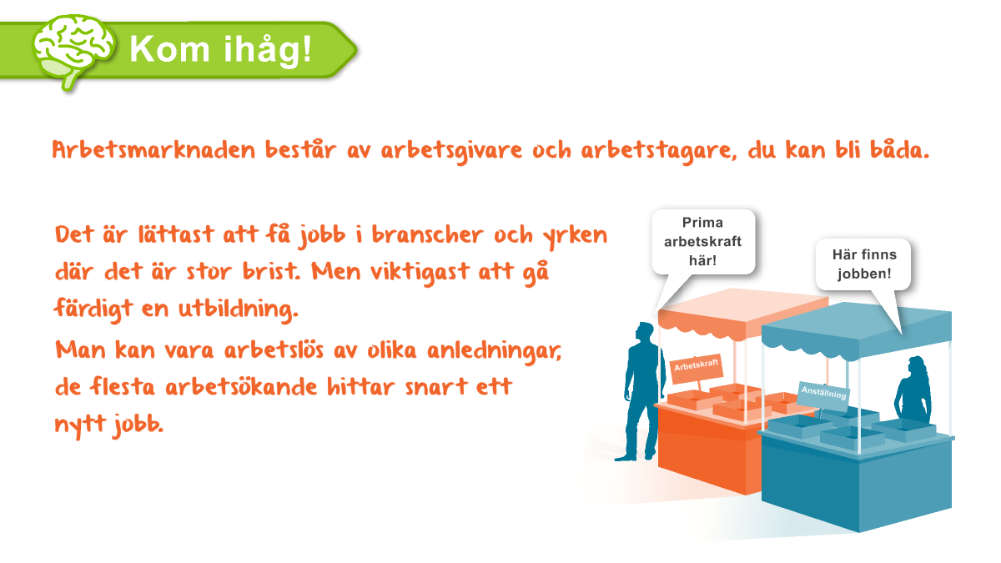
Kom ihåg!
Notes:
Kom ihåg!
Arbetsmarknaden består av arbetsgivare och arbetstagare, du kan bli båda.
Det är lättast att få jobb i branscher och yrken där det är stor brist. Men viktigast att gå färdigt en utbildning.
Man kan vara arbetslös av olika anledningar, de flesta arbetssökande hittar snart ett nytt jobb.

